Slide 1
최적화 스터디
binary search algorithm
마비노기 기술유닛 최동민

Slide 2

std::lower_bound
LagacyIterator
std::upper_bound
std::binary_search
strict weak ordering
std::equal_range

Slide 3
std::lower_bound

Slide 4
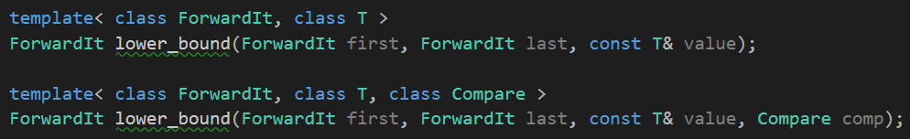
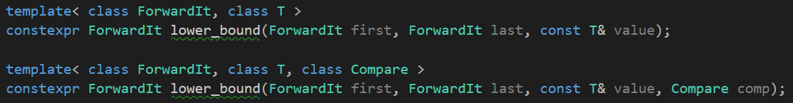
std::lower_bound
Until C++ 20
Since C++ 20

Slide 5
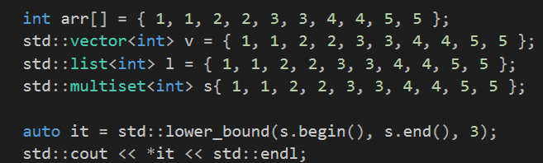
std::lower_bound
generic algorithm

Slide 6

std::lower_bound
generic algorithm

Slide 7
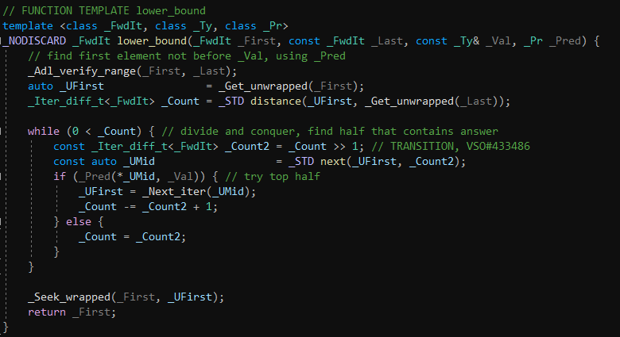
std::lower_bound
Notes:
_Adl_verify_range : 유효한 범위 확인

Slide 8
std::lower_bound
Notes:
_Get_unwrapped(_First) : 각 이터레이터 별로 구현되어있는 _Unwrapped() 함수 호출
_Unwrapped() : 더 가벼운 (체크가 없는) 버전의 이터레이터 리턴

Slide 9
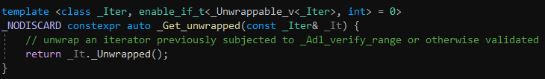
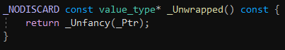
_Unwrapped
vector iterator
list iterator
Notes:
왜 이 과정을 거치는가?

Slide 10
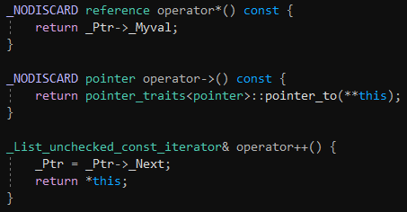
_List_unchecked_iterator

Slide 11
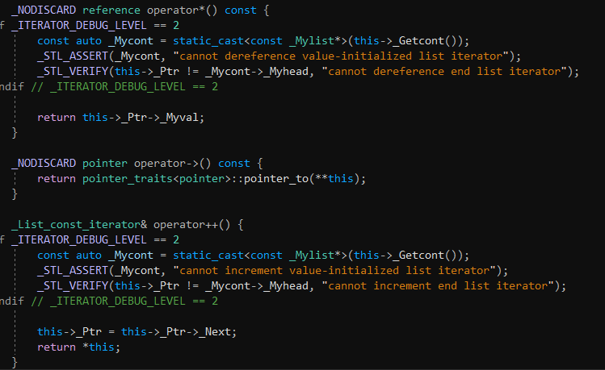
_List_iterator

Slide 12
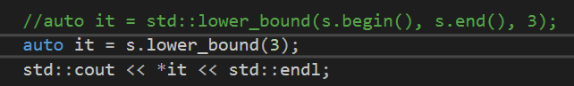
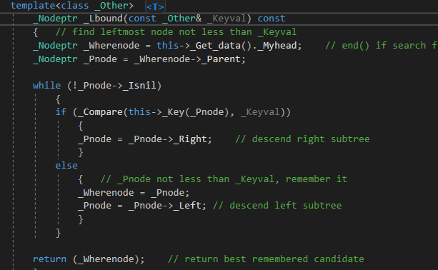
std::_Tree<T>::lower_bound

Slide 13
std::lower_bound
Notes:
나누기 2

Slide 14
std::lower_bound
Notes:
나누기 2

Slide 15
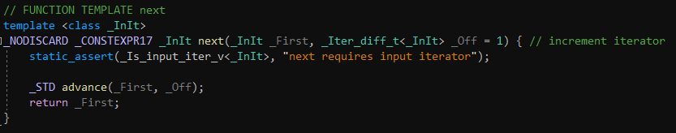
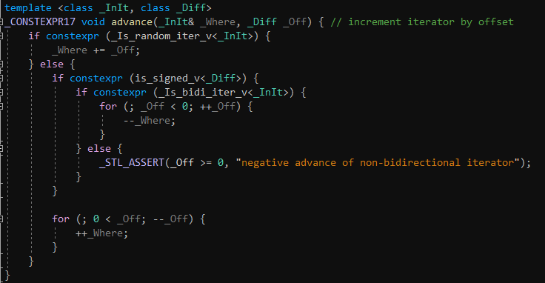
std::next

Slide 16
std::next

Slide 17
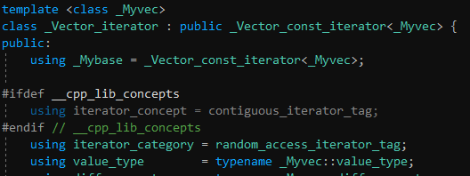
random access iterator

Slide 18

std::next

Slide 19
random access iterator
T[N](C-style array)
std::array
std::vector
std::deque

Slide 20

forward iterator
std::list
std::map
std::set ...
여기에 들어온다?

Slide 21
from cpp reference..
Complexity
The number of comparisons performed is logarithmic in the distance between first and last (At most log2(last - first) + O(1) comparisons).
However, for non-LegacyRandomAccessIterators, the number of iterator increments is linear.
레거시..?

Slide 22
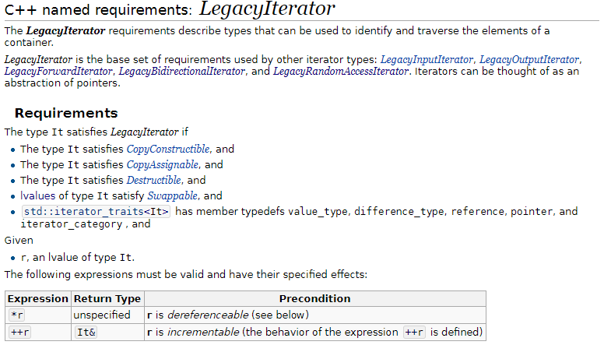
Legacy Iterator

Slide 23

우리가 알고있던 것은
쓰레기가 되었습니다.
C++
2020
C++20

Slide 24
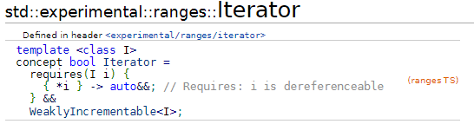
요즘 Iterator

Slide 25
std::lower_bound
Notes:
흔한 이진 탐색

Slide 26
std::lower_bound
Notes:
다시 fancy포인터/list_iterator로 바꿈

Slide 27
std::upper_bound

Slide 28
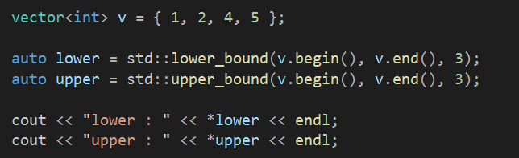
퀴즈1
다음 프로그램의 결과를 예측하시오.

Slide 29
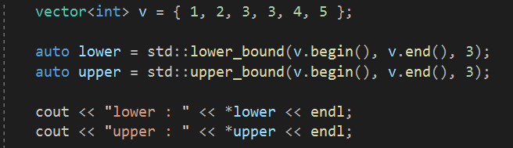
퀴즈2
다음 프로그램의 결과를 예측하시오.

Slide 30
lower vs upper
정렬된 컨테이너에서..
insert 시 맨 앞에 위치 -> lower_bound
insert 시 맨 뒤에 위치 -> upper_bound
lower
upper
1
2
3
4
4
4
5
6
7
8

Slide 31
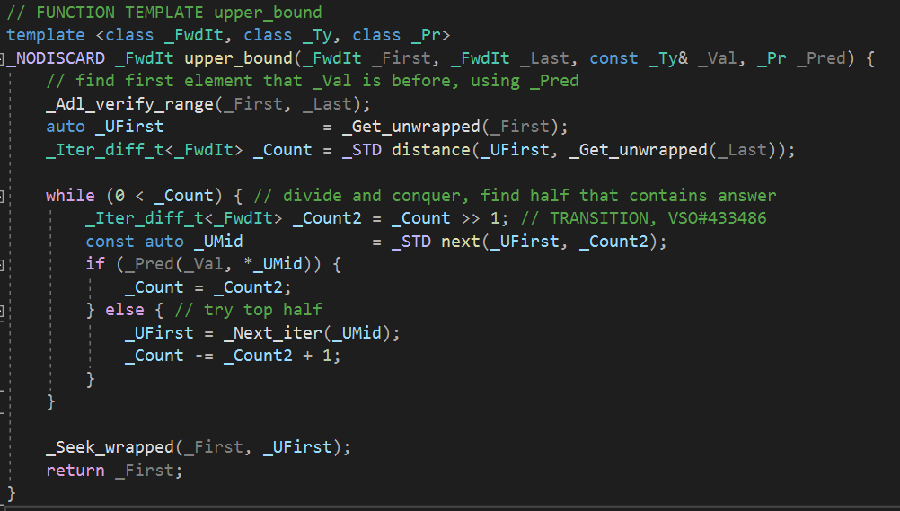
std::upper_bound
Notes:
다시 fancy포인터/list_iterator로 바꿈

Slide 32
upper_bound
lower_bound
Notes:
다시 fancy포인터/list_iterator로 바꿈

Slide 33
std::binary_search

Slide 34
std::binary_search

Slide 35
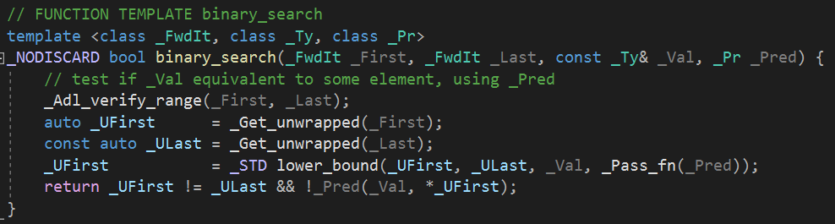
std::binary_search

Slide 36
std::binary_search
Notes:
이건 왜 이렇게 하는 걸까?
_Val == *_UFirst 로 체크하면 왜 안되는걸까? -> strict weak ordering

Slide 37
strict weak ordering
두 값 a, b의 관계는 아래 세 개중 하나임
작다 (a < b)
크다 (b < a)
동등하다 (a < b 도 아니고, b < a 도 아니다.) equivalent
https://foonathan.net/2018/07/ordering-relations-math/
Notes:
euquality

Slide 38
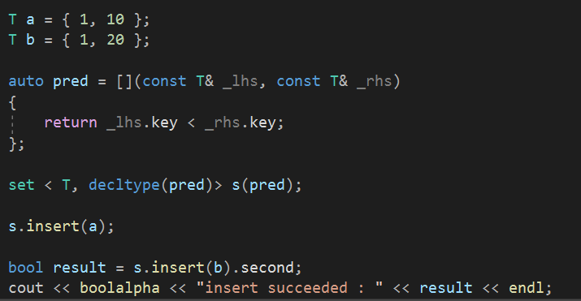
Equivalent
* a 와 b 는 동등(Equivalent)하지만 동일(Equal)하지 않음.

Slide 39
std::binary_search
!(a < b)
!(b < a)
Notes:
이진탐색으로 더이상 작지 않은 위치를 찾음.
그 결과를, "크지도 않음" 으로 비교하여 동등한지 체크.
코드를 잘 보면, Pred 를 제외한 operator ( =, > 등) 를 사용하지 않음을 알 수 있음
이 덕분에 stl 에서는 특정 클래스를 set, map 등 정렬된 컨테이너에 넣거나, 정렬 알고리즘을 사용할 때
operator < 하나만 정의하면 됨

Slide 40
std::equal_range

Slide 41
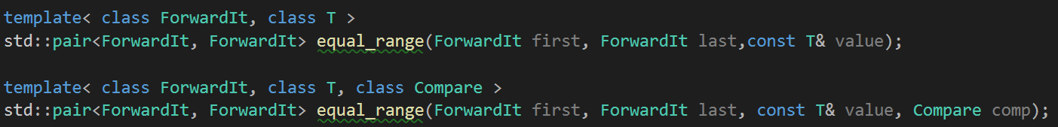
std::equal_range
first
last
1
2
3
4
4
4
5
6
7
8

Slide 42
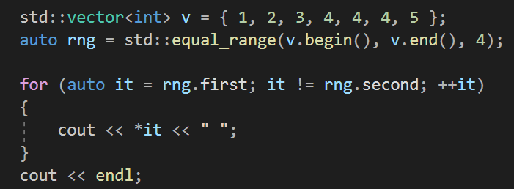
std::equal_range
first
last
1
2
3
4
4
4
5
6
7
8
Notes:
현우한테 설명잘못함

Slide 43
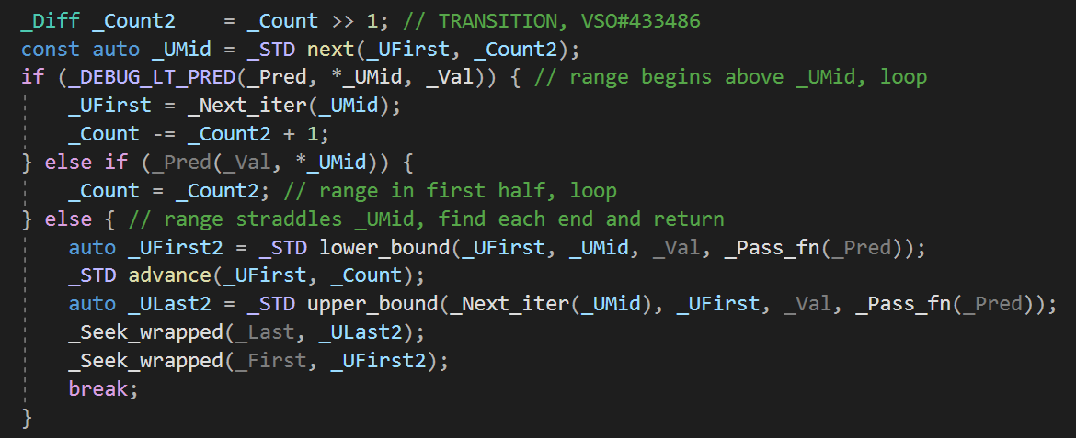
std::equal_range

Slide 44
std::equal_range

Slide 45
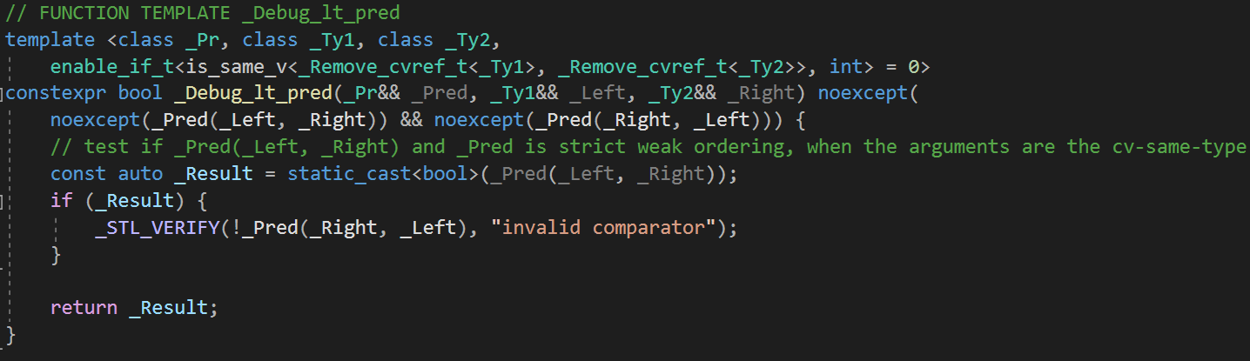
_DEBUG_LT_PRED

Slide 46
cv-same-type
cv : const-volatile 한정자 (cv한정자)
cv-same-type : cv(+reference)를 제거했을 때 동일한 타입

Slide 47
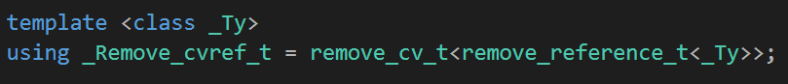
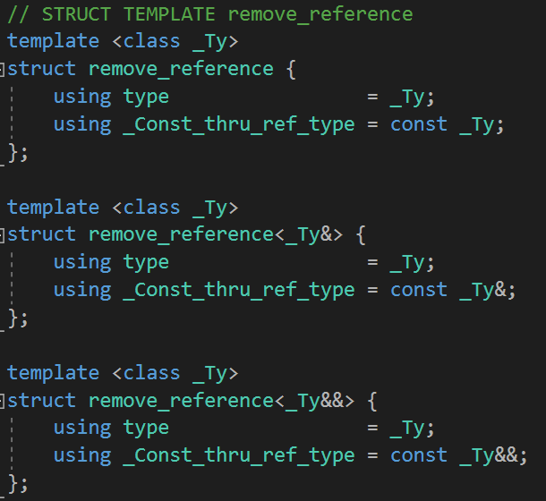
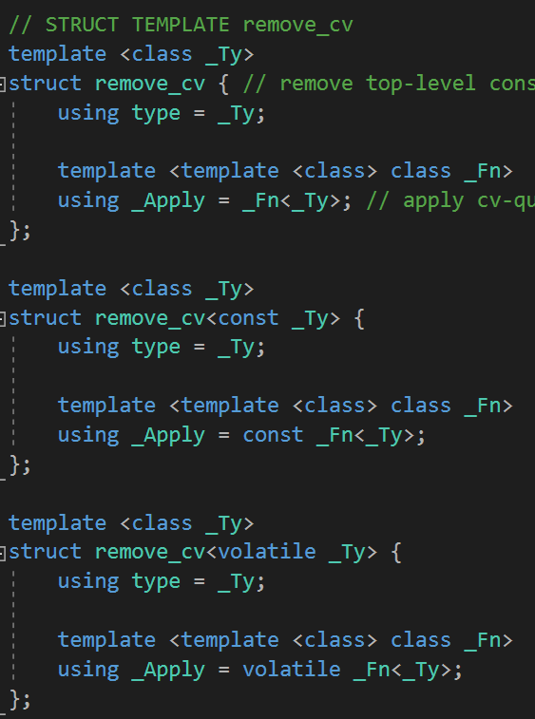
_remove_cvref_t

Slide 48
_remove_cvref_t
??
Notes:
결론부터 말하면, _Apply 사용하는데가 없음. 왜 정의했는지 모르겠음. 없어도 기능 잘 함.

Slide 49
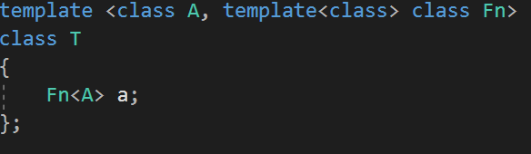
template template parameter (오타아님)
In the body of the template declaration, the name of this parameter is a template-name (and needs arguments to be instantiated).

Slide 50
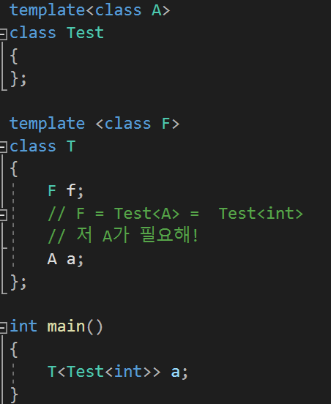
템템파 - 언제쓰나요?
Notes:
A라는 타입이 없기 때문에 컴파일 에러

Slide 51
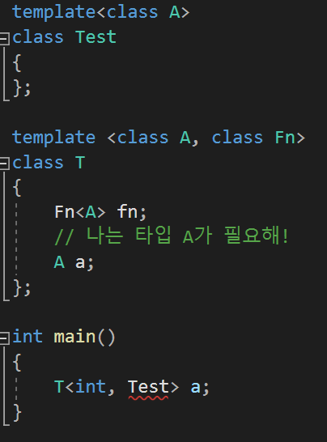
Try
error C3203: 'Test': 특수화되지 않은 클래스 템플릿은(는) 템플릿 매개 변수 'Fn'에 대한 템플릿 인수로 사용할 수 없습니다. 실제 형식이 필요합니다.

Slide 52
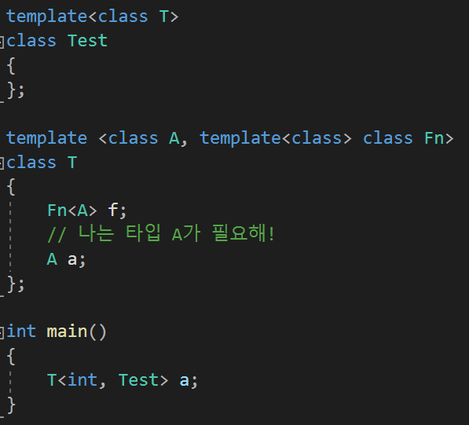
템템파 사용

Slide 53
strict weak ordering check

Slide 54
strict weak ordering check
3 < 4 == true

Slide 55
strict weak ordering check
4 < 3 == true ????
Notes:
STL_VERITY 는 일종의 ASSERT

Slide 56
std::equal_range
적당히 중간을 찾음
_UMid
1
2
3
4
4
4
5
6
7
8

Slide 57
std::equal_range
중간을 기준으로 lower_bound / upper_bound
_UMid
lower_bound
upper_bound
1
2
3
4
4
4
5
6
7
8

Slide 58
std::equal_range
중간을 기준으로 lower_bound / upper_bound
first
last
1
2
3
4
4
4
5
6
7
8

Slide 59
감사합니다

Slide 60
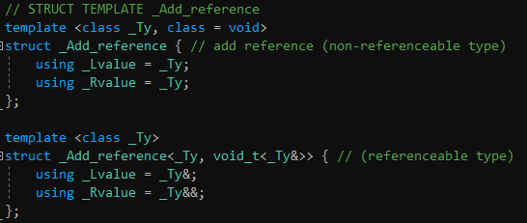
void_t<T>

